Slide 1

Maquetación de la interfaz grafica en HTML
Johan Gongora
Sena
John Niño

Slide 2
Introducción
En este trabajo, se describe el proceso llevado a cabo para la creación del sitio JGStore. Inicialmente, se desarrollaron prototipos para definir la estructura y el estilo de la página, lo que permitió visualizar cómo se distribuirían los elementos esenciales: el navbar, las secciones de inicio de sesión y registro, el catálogo de productos y el resumen de pedido.
Una vez validados los prototipos, se procedió a trasladar ese diseño a código. Utilizando HTML se estructuró el contenido de forma semántica, mientras que CSS, apoyado en un framework como Bootstrap, sirvió para dotar de estilo, responsabilidad y coherencia visual a la página.

Slide 3
Concepto de maquetación
La maquetación es el proceso por el cual se estructura y organiza visualmente el contenido de una página, documento o cualquier medio de comunicación. En el ámbito web, esto implica distribuir y posicionar de manera estratégica los elementos (como textos, imágenes, botones y otros componentes) para lograr una presentación clara, coherente y atractiva, facilitando la navegación y la experiencia del usuario.
Este proceso abarca decisiones relacionadas con:
Distribución de elementos: Utilizar sistemas de cuadrícula (grid) o técnicas como Flexbox y CSS Grid para definir espacios, alineaciones y jerarquías visuales.
Espaciado y proporciones: Establecer márgenes, rellenos (padding) y separación entre secciones para que el contenido respire y sea legible.
Consistencia visual: Mantener una uniformidad en tipografías, colores, iconografía y estilos, de forma que se refuerce la identidad visual de la marca.
Adaptabilidad: Diseñar maquetas responsivas que se ajusten correctamente a diferentes dispositivos y tamaños de pantalla, asegurando una buena experiencia tanto en móviles como en ordenadores.

Slide 4
Requisitos del cliente
Herramientas utilizadas
Pantalla de ingreso de usuario
Pantalla de errores
Sistema de autentificación por correo o Google
Compatibilidad escritorio (por el momento)
Editor de código: OneCompiler online
Framework CSS: Bootstrap
Lenguaje: HTML CSS3
Iconografía: Bootstrap icons
Tipografía: predeterminada de Bootstrap 5.3

Slide 5
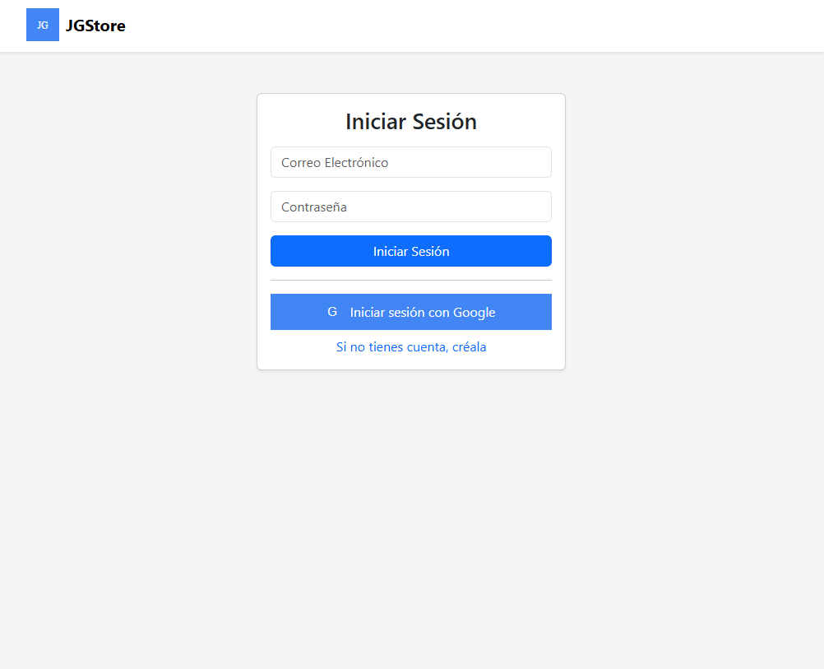
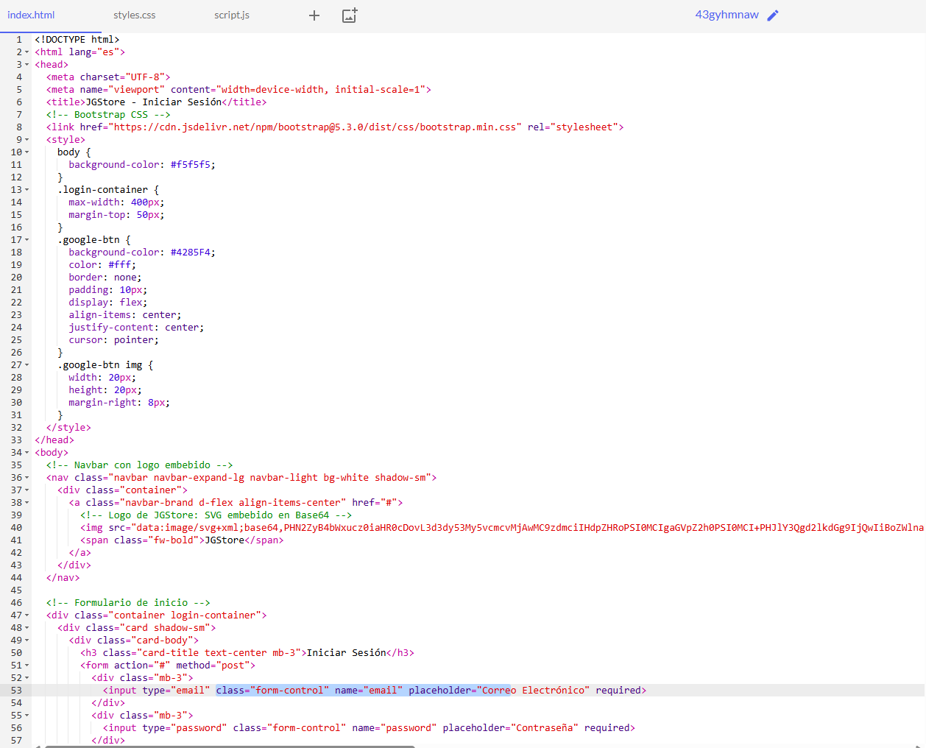
Inicio de sesión

Slide 6
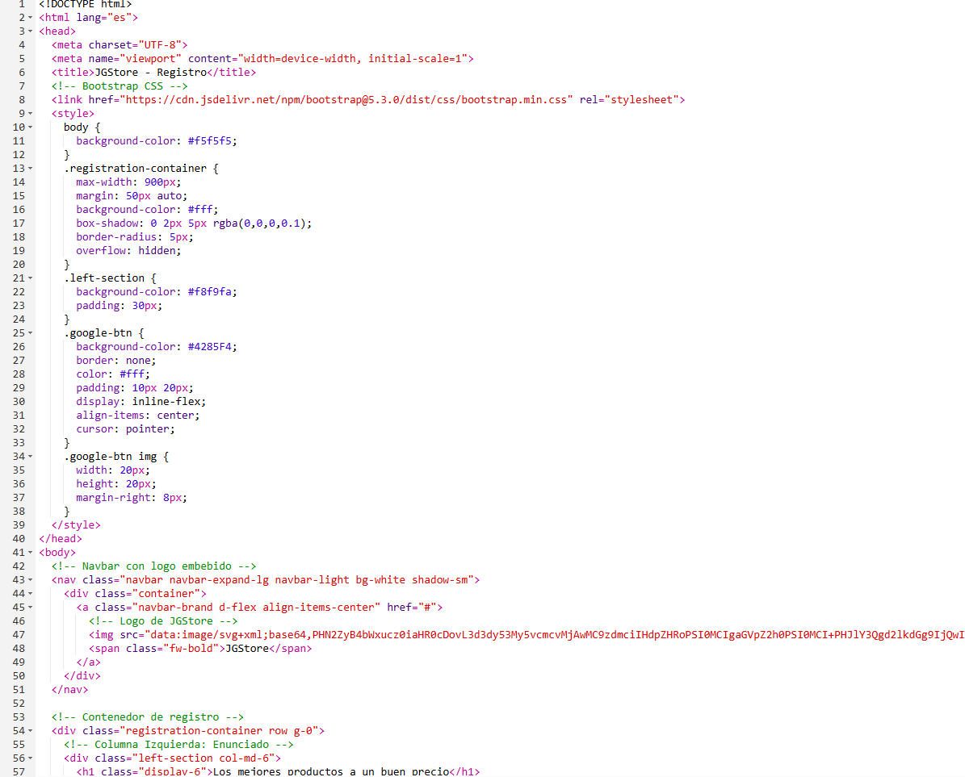
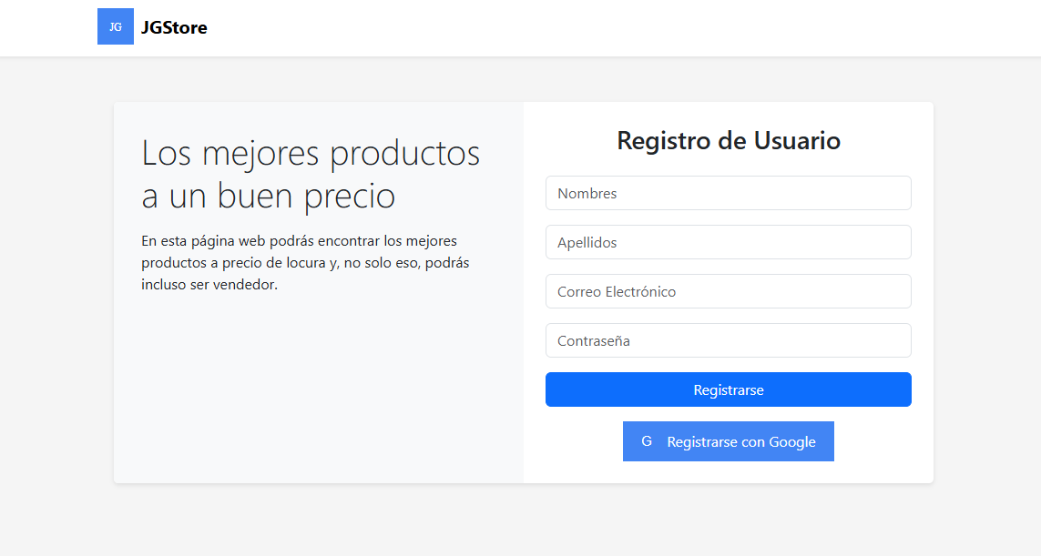
Registro de usuarios

Slide 7
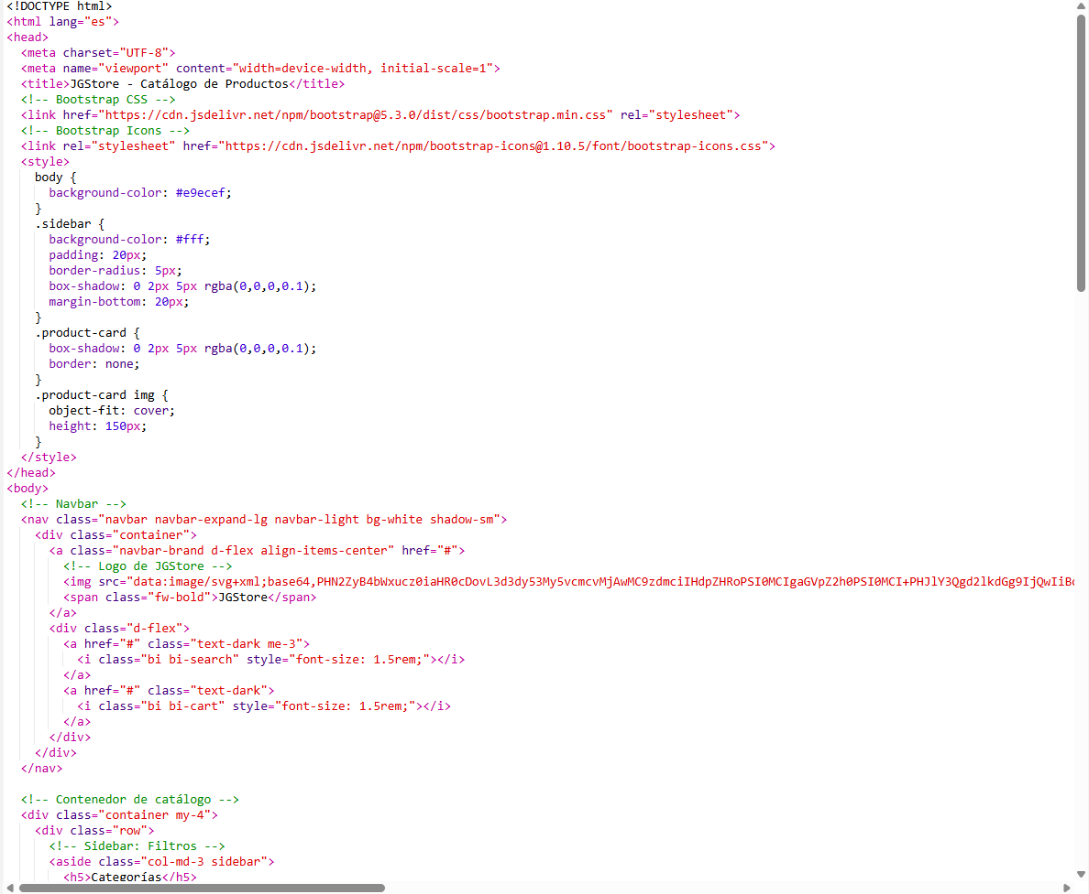
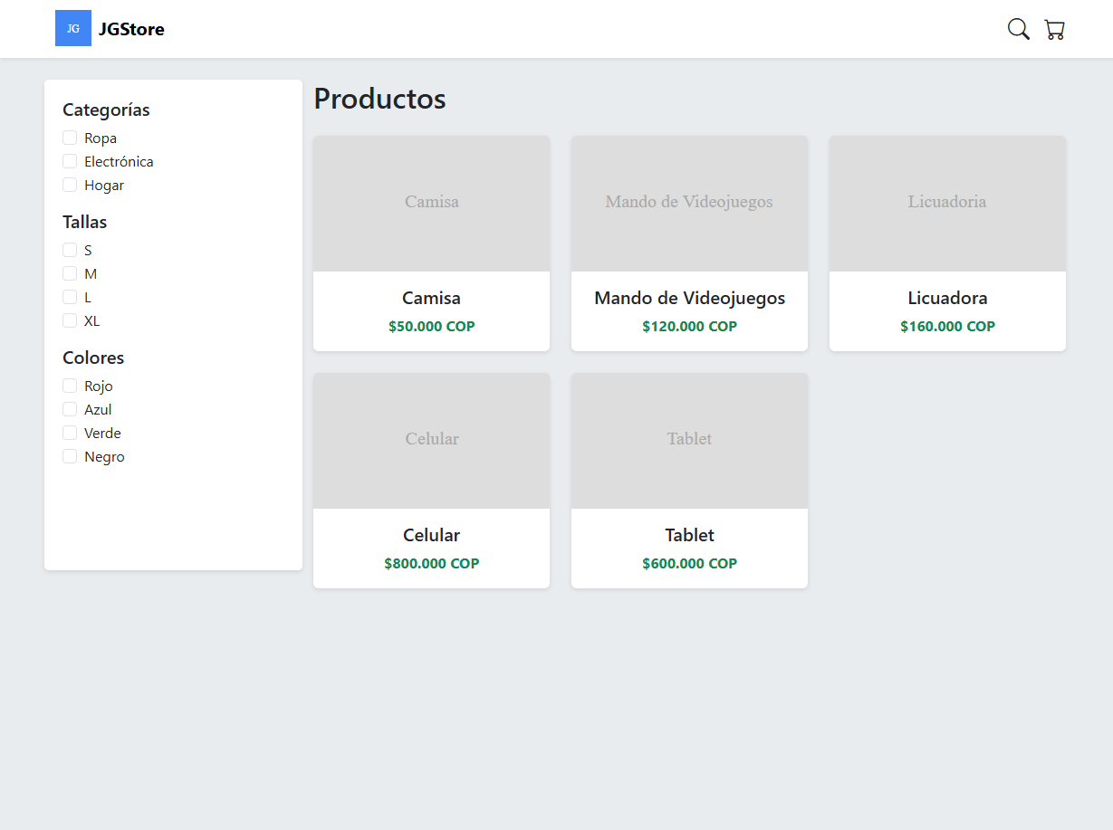
Menu

Slide 8
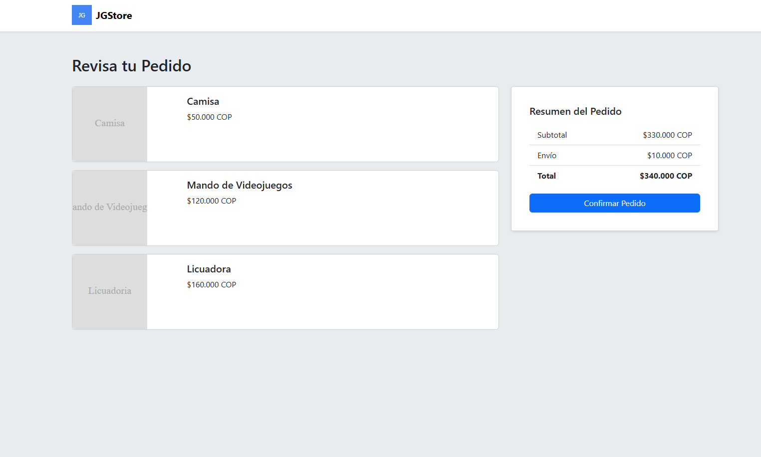
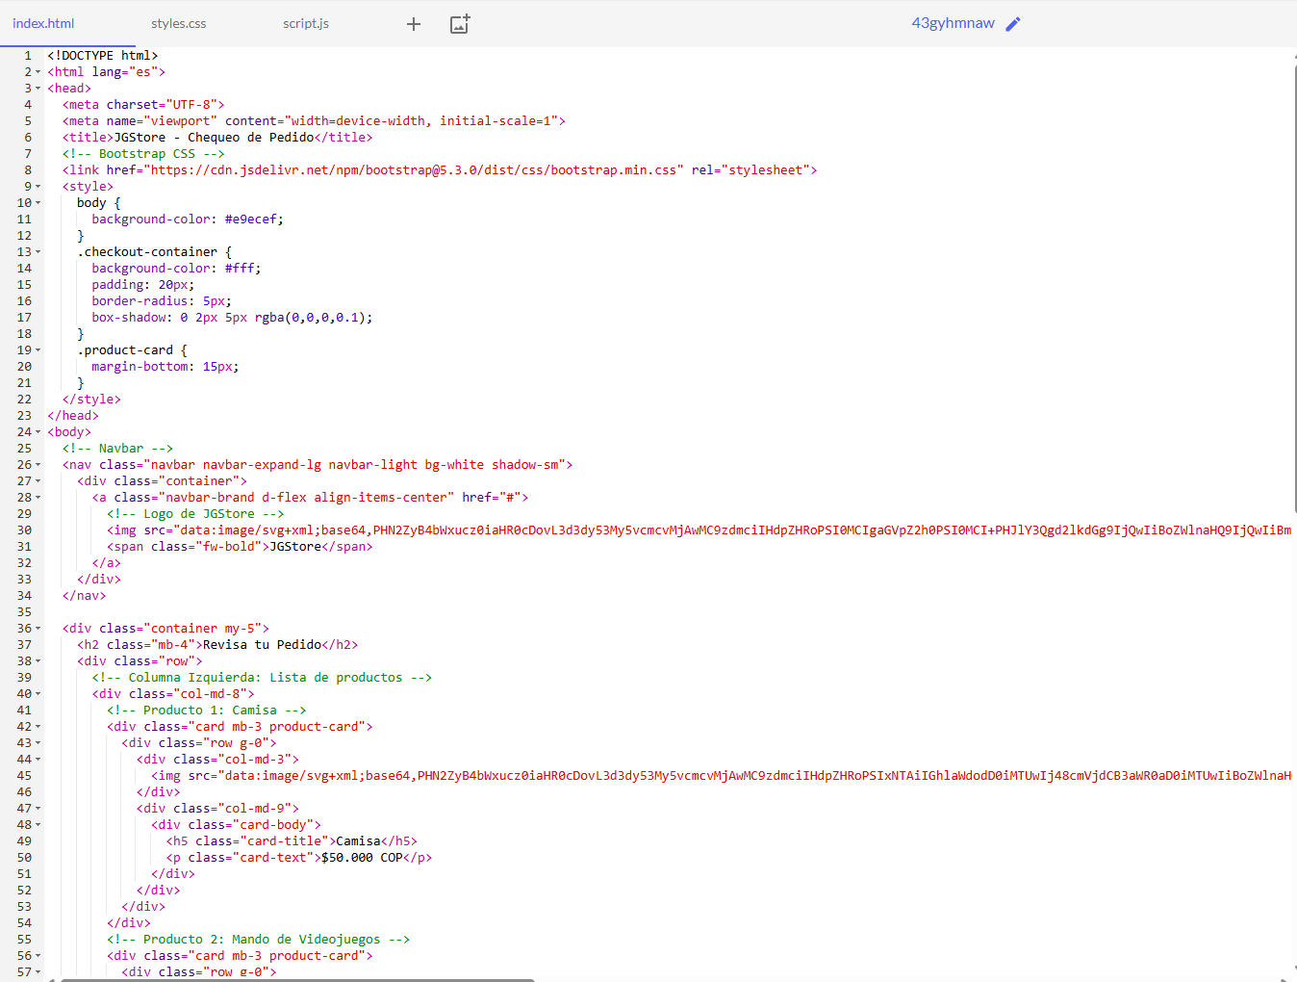
Resumen del pedido

Slide 9
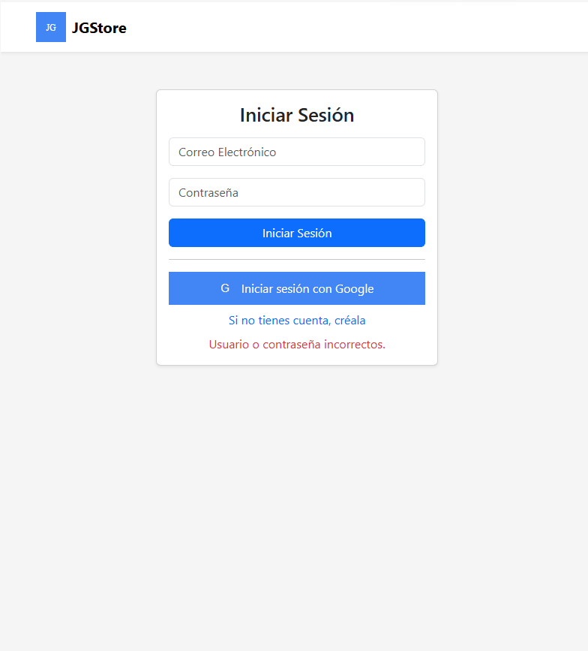
Código error

Slide 10
Dispositivos de visualización
Escritorio (Mínimo resolución 1280 x 720)

